Slide 1
Tervetuloa terveystiedon 2. kurssille
Viljami Laakkonen

Slide 2
Terveystiedolla on "maine" helppona aineena. Osin tämä ehkä pitää paikkansa, sillä arkipäivän tietoa terveydestä ja sairaudesta on meillä kaikilla.
Toisaalta helppous on kovin suhteellista. Lukiossa kurssit on pakattu täyteen tietoa, termejä ja teoriaa on paljon - ja vielä pitäisi osata jäsennellä, perustella, linkittää, arvioida ja soveltaa tietoa. Tämä ei enää olekaan ihan yksinkertaista!
Tunneilla keskeiset asiat nostetaan napakasti esille, ratkotaan yhdessä aiheeseen liittyviä tehtäviä ja usein myös katsotaan ajankohtaista aineistoa kuten uutisia, nettisivustoja ja dokumentteja, jotka havainnollistavat käsiteltävää asiaa
Lisäksi kursseilla treenataan yleisemminkin opinnoissa tarvittavia taitoja:
tulkitaan kuvia ja diagrammeja
harjoitetaan medialukutaitoa anaysoimalla mm. mainoksia, nettisivustoja tai artikkeleita
laaditaan miellekarttoja ja aikajanoja
varmistetaan, että asiatyylisen esseen kirjoitustaito on hyppysissä
Etenemistahti kurssilla on nopea
On tärkeää, että varaat tarpeeksi aikaa asioiden kertaamiseen tuntien jälkeen ja kotitehtävien tekemiseen.

Slide 3
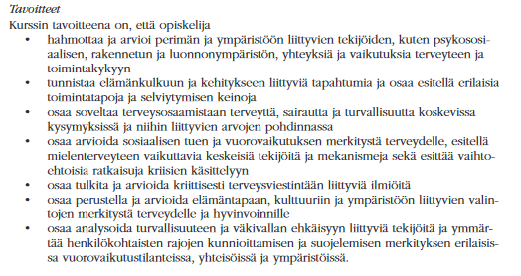
Tavoitteet tälle kurssille
OPH

Slide 4
Hahmota ja arvioi kokonaisuus
Tunnista ja esittele
Sovella
Tulkitse
Perustele
Analysoi
Pohdi

Slide 5
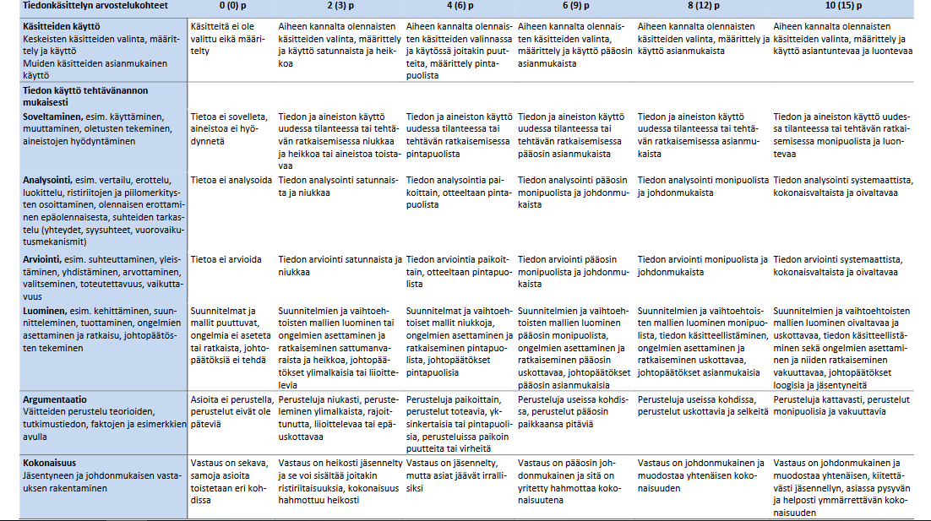

Slide 6
MUUTAMA MUISTISÄÄNTÖ TERVEYSTIETOON
Terveystiedossa hyvä muistisääntö: USEIN voi käsitellä asioita: yksilö, yhteisö, yhteiskunta ja globaali-tasoilla!!
myös fyysinen, psyykkinen ja sosiaalinen ulottuvuus kannattaa muistaa ☺
Pidä mielessä mm. tällaiset sanat vastauksia kirjoteltaessa (yo-pisteytyskaaviosta otettuja sanoja):
Hahmota ja arvioi kokonaisuus
Tunnista ja esittele
Sovella
Tulkitse
Perustele
Analysoi
Pohdi

Slide 7
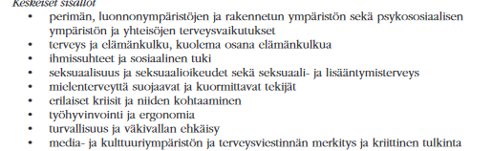
SISÄLTÖ
Kurssilla tarkastellaan terveyttä, hyvinvointia ja turvallisuutta voimavarana ja perehdytään sosiaaliseen kestävyyteen osana kestävän tulevaisuuden tavoitteita. Keskeistä on myös tarkastella perimän ja ympäristöön liittyvien tekijöiden yhteyksiä ja vaikutuksia terveyteen ja toimintakykyyn.

Slide 8
Toteutustapa ja arviointi
3krt/ viikko
SKIP KPL 5 ja 6
Ryhmätyöt + vertaisarviointi oman ryhmän kesken
Itsearviointi
Kotiläksyt
Tuntitehtävät + palautus → Jos sairaana, niin kysy muilta/ katso pedanet mitä tehtiin/ onko jotakin palautettavaa.
Aktiivisuus
Läksykuulustelu pareittain/ pienryhmissä

Slide 9
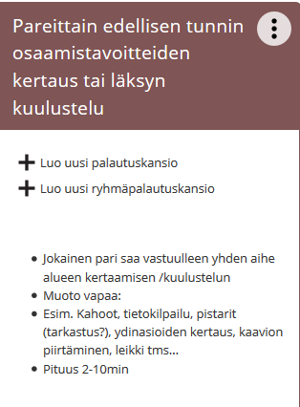
Läksykuulustelu ryhmät/ parit Whatsappiin/ pedanet tms.

Slide 10
Mitä vaaditaan hyväksyttyyn suoritukseen?
Läsnäolo tunneilla → Poissaoloja liikaa (tapauskohtainen) = keskeytetty
Aktiivisuus tunneilla suotavaa → keskustelutehtävät, ryhmätehtävät jnejne…
Läksykuulustelut tehtynä huolellisesti
Tuntitehtävät tehtynä ja palautettuna
Kotitehtävät tehty + palautettu
Kun luetaan kappaletta, niin älä häiritse muita ☺

Slide 11
Tunnilla tehdyt tehtävät → Palautus Pedanettiin. Jos jää kesken, niin kotona loppuun
Kotiläksyt ja läksykuulustelu → Tunnilla käytyjen asioiden kertaamista.

Slide 12
OPPIMINEN
vastaanotto-
kanava, aistit
fyysinen ympäristö
oppimismotivaatio
ja asenne
fysiologiset
tekijät
OPPIMISTYYLI, NÄKÖKULMIA
sosiaaliset
mieltymykset
tiedonkäsittelytyylit
kokemuksellinen oppinen - käsitteellinen oppiminen
itseohjautuvuus –
opettajajohtoisuus

Slide 13
OPPIMISTYYLIT - VASTAANOTTOKANAVA
VISUAALINEN
lukeminen
näkeminen,
katsominen
mielikuvat
TAKTIILINEN
käsillä tekeminen
käsitteleminen
AUDITIIVINEN
kuunteleminen
puhuminen/ keskusteleminen
itsepuhelu
KINESTEETTINEN
kokeminen/tekeminen
tunteminen/intuitio

Slide 14
Nimikierros
Keskustele pienryhmässä tai pareittain:
1. Mitä odotuksia tälle kurssille? Kirjoita ne myös ylös johonkin →Tarvitaan kurssin lopussa!
2. Kerro ääneen (tämän kurssin) tavoitteesi jollekin
3. Kerro myös, millä toimilla pääset siihen
4. Mieti mikä on sinun paras oppimistapasi, kerro se kaverille (auditiivinen eli kuuntelu, lukemalla, tekemällä tehtäviä, tekemällä muistiinpanoja jne.)?
5. Jos sait käytyä nämä ja jää aikaa, niin keskustelkaa, mitä viikonloppusuunnitelmia teillä on.

Slide 15
PEDANET → TERVEYSTIETO → Viljami → TE 2.JAKSO
KIRJAUTUMISAVAIN: TE2J
Lukekaa kappale 1
Tehtävät Pedanetistä

